Slide 1


Εργαστήριο
Γενικής Μικροβιολογίας
Σχολή Γεωπονικών Επιστημών
Τμήμα Επιστήμης
&
Τεχνολογίας Τροφίμων

Slide 2
Εργαστηριακές Ασκήσεις
Άσκηση 1 : Εισαγωγή στο εργαστήριο μικροβιολογίας
Άσκηση 2 : Παρασκευή και αποστείρωση θρεπτικών μέσων
Άσκηση 3 : Ασηπτικές μέθοδοι εργασίας στη μικροβιολογία
Άσκηση 4 : Προσδιορισμός του αριθμού βακτηρίων με διαδοχικές αραιώσεις
Άσκηση 5 : Καθαρές καλλιέργειες – ανάπτυξη βακτηρίων σε υγρά θρεπτικά μέσα
Άσκηση 6 : Χρώση και μικροσκοπική εξέταση μικροοργανισμών

Slide 3
Φόρμα συγγραφής έκθεσης εργαστηρίου
1. Εξώφυλλο | Τίτλος άσκησης – Στοιχεία φοιτητή – Αριθμός ομάδας
2. Εισαγωγή | Θεωρία πάνω στην οποία στηρίζεται η εργαστηριακή άσκηση – Στόχοι εργαστηριακής άσκησης | (2/10)
3. Πειράματα | Αναλυτική περιγραφή των πραγματοποιηθέντων πειραμάτων | (2/10)
4. Αποτελέσματα – Συζήτηση | Αποτελέσματα των μετρήσεων (τιμές, διαγράμματα κτλ.) – Επεξήγηση τυχόν αποκλίσεων του αναμενόμενου – Συμπεράσματα που εξάγονται από την συγκεκριμένη άσκηση – Απαντήσεις σε ερωτήσεις | (6/10)
5. Βιβλιογραφία | Πηγές που χρησιμοποιήθηκαν
 |  | (10/10)

Slide 4
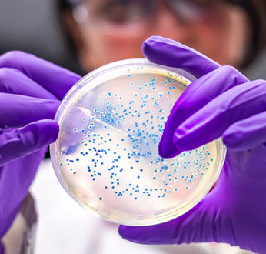
1η ΕΡΓΑΣΤΗΡΙΑΚΗ ΑΣΚΗΣΗ
Εισαγωγή στο εργαστήριο μικροβιολογίας
Ομάδες επικινδυνότητας μικροοργανισμών
Ταξινόμηση εργαστηρίων
Εξοπλισμός εργαστηρίου
Απολύμανση
Αποστείρωση

Slide 5
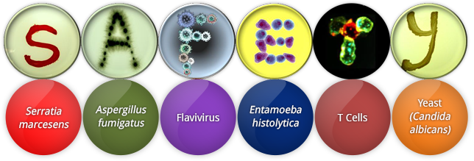
1η ΕΡΓΑΣΤΗΡΙΑΚΗ ΑΣΚΗΣΗ
Κανόνες ασφάλειας
Βασικός κανόνας της Μικροβιολογίας είναι ότι κάθε μικροοργανισμός μπορεί να είναι εν δυνάμει παθογόνος και επικίνδυνος για τη δημόσια υγεία και το περιβάλλον

Slide 6
Εργαστήριο Μικροβιολογίας
Τι διαχειρίζεται; Ποια τα αναγκαία μέσα;
• Πρέπει να έχει δυνατότητα απομόνωσης παθογόνων μικροοργανισμών και ταυτοποίησης τους – Απαραίτητοι χώροι και υλικοτεχνική υποδομή
• Πρέπει να ελαχιστοποιείται η πιθανότητα επιμολύνσεων και ψευδώς (+) ή ψευδώς (-) αποτελεσμάτων – Απαραίτητη η προστασία των κλινικών δειγμάτων και εργαστηριακών δοκιμασιών από επιμολύνσεις
• Διαχειρίζεται παθογόνους μικροοργανισμούς - Απαραίτητη η προστασία του προσωπικού
https://www.youtube.com/watch?v=2hDuPEHNOAY&ab_channel=MicrobiologyEasyNotes https://www.youtube.com/watch?v=X8dhl28JfkI&ab_channel=MicrobiologistandMicrobiology

Slide 7
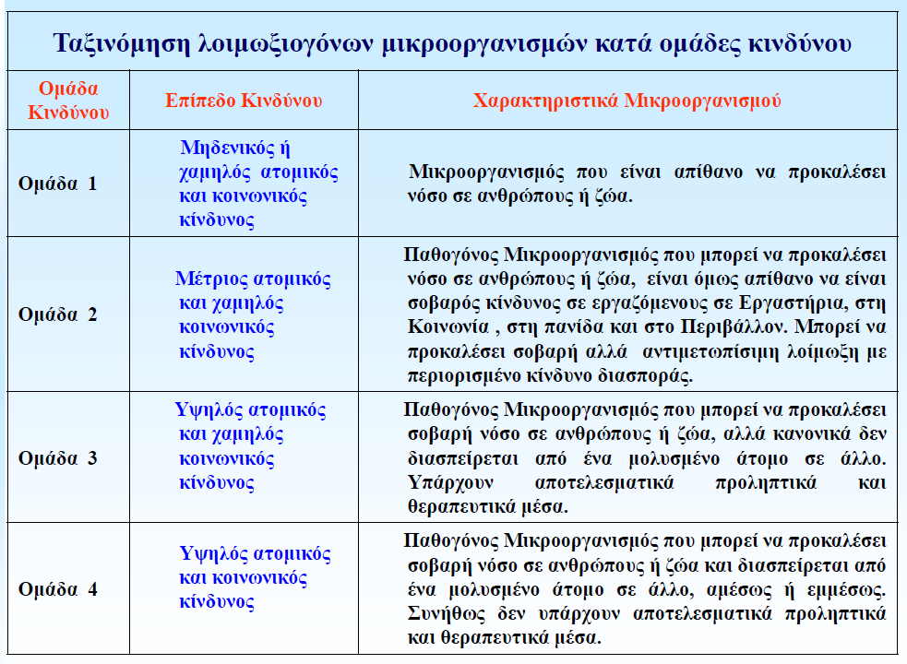
1η ΕΡΓΑΣΤΗΡΙΑΚΗ ΑΣΚΗΣΗ

Slide 8
ΟΜΑΔΕΣ ΕΠΙΚΙΝΔΥΝΟΤΗΤΑΣ MΙΚΡΟΟΡΓΑΝΙΣΜΩΝ
Ομάδα 1 : Δεν είναι παθογόνοι για τον άνθρωπο πχ. Escherichia coli , φυτοπαθογόνα βακτήρια Pseudomonas savastanoi
Ομάδα 2 : Μολύνουν και να προκαλούν ασθένειες στους εργαζόμενους. Δεν μεταδίδονται εύκολα στο υπόλοιπο κοινωνικό πχ βακτήριo Clostridium tetani.
Ομάδα 3 : Μολύνουν και να προκαλούν ασθένειες στους εργαζόμενους όσο και στο υπόλοιπο κοινωνικό σύνολο. Πχ. τα βακτήρια του γένους Rickettsia.
Ομάδα 4 : Αποτελούν κίνδυνο για ολόκληρη την κοινωνία. Πχ ιός Ebola

Slide 9
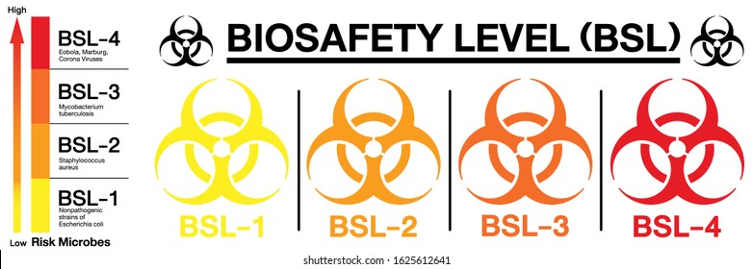
ΟΜΑΔΕΣ ΕΠΙΚΙΝΔΥΝΟΤΗΤΑΣ MΙΚΡΟΟΡΓΑΝΙΣΜΩΝ

Slide 10
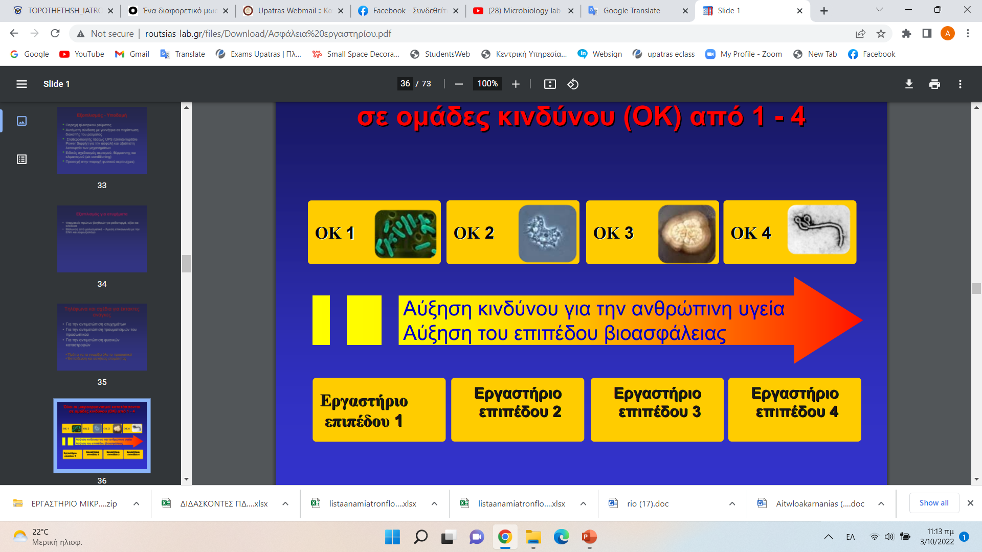


Όλοι οι μικροοργανισμοί κατατάσσονται σε ομάδες κινδύνου (ΟΚ) από 1 - 4
ΑΥΞΗΣΗ ΚΙΝΔΥΝΟΥ ΓΙΑ ΤΗΝ ΑΝΘΡΩΠΙΝΗ ΥΓΕΙΑ
ΑΥΞΗΣΗ ΤΟΥ ΕΠΙΠΕΔΟΥ ΒΙΟΑΣΦΑΛΕΙΑΣ

Slide 11
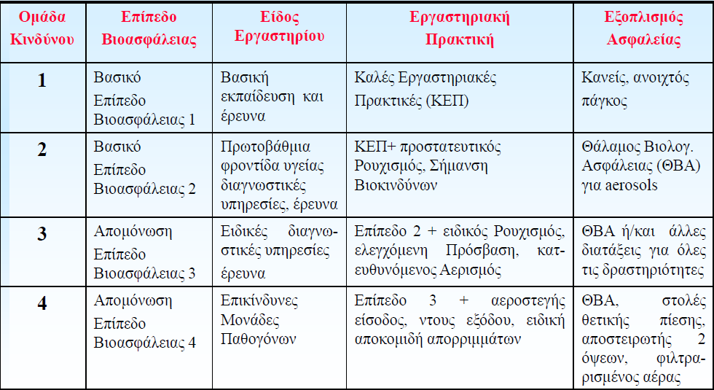
ΤΑΞΙΝΟΜΗΣΗ ΕΡΓΑΣΤΗΡΙΩΝ

Slide 12
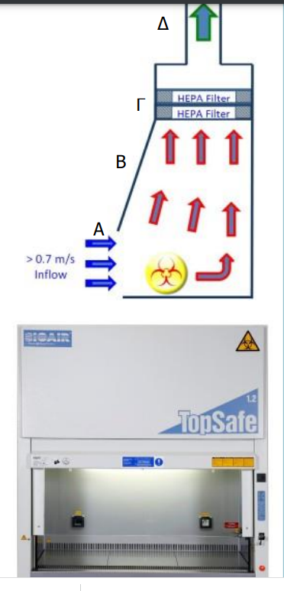
Θάλαμος βιοασφαλείας τάξης Ι (BSC I)
Προστασία του χειριστή µέσω µιας εισερχόμενης νηµατικής ροής αέρα αλλά όχι του βιολογικού υλικού, αφού ο εισερχόμενος αέρας δεν φιλτράρεται.
Παρουσία φίλτρων HEPA στον αεραγωγό του εξερχομένου αέρα.
Χειρισμός βιολογικών παραγόντων χαμηλής επικινδυνότητας (ομάδες 1 και 2).
Διαδικασίες που δεν απαιτούν την προστασία του δείγματος
Α: Πρόσθιο άνοιγµα, Β: διαφανές παραπέτασµα,
Γ: φίλτρο HEPA εξερχόµενου αέρα, ∆: αεραγωγός εξερχόµενου αέρα.

Slide 13
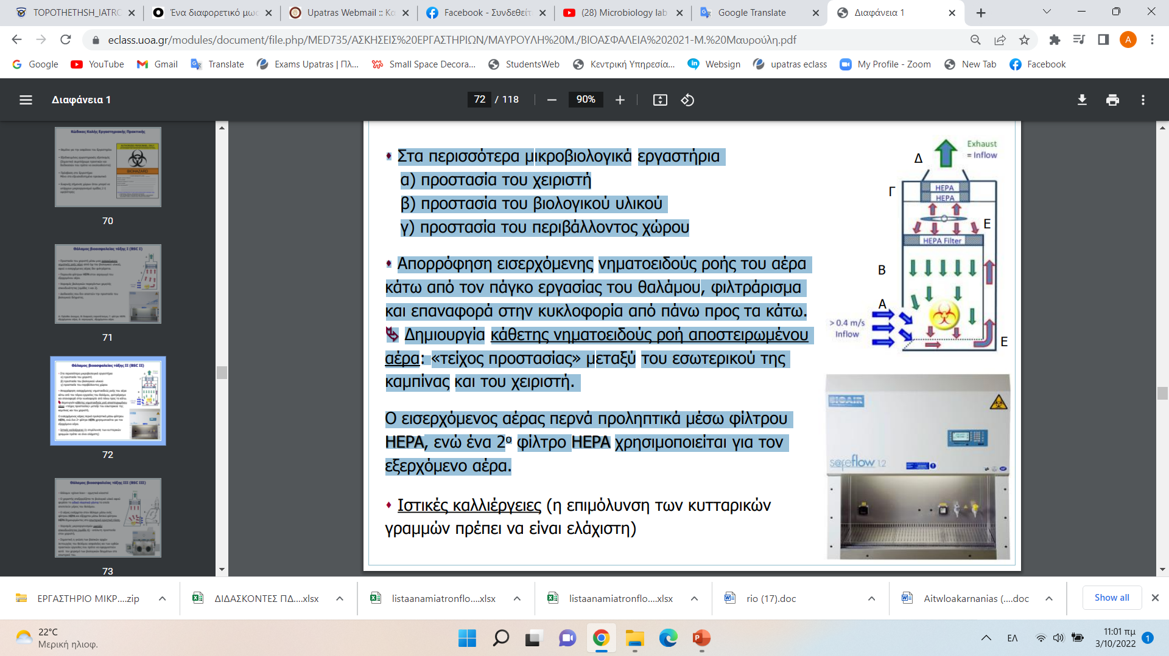
Θάλαμος βιοασφαλείας τάξης ΙΙ (BSC II)
Στα περισσότερα µικροβιολογικά εργαστήρια α) προστασία του χειριστή β) προστασία του βιολογικού υλικού γ) προστασία του περιβάλλοντος χώρου
Απορρόφηση εισερχόμενης νηματοειδούς ροής του αέρα κάτω από τον πάγκο εργασίας του θαλάµου, φιλτράρισμα και επαναφορά στην κυκλοφορία από πάνω προς τα κάτω.
∆ηµιουργία κάθετης νηματοειδούς ροή αποστειρωμένου αέρα: «τείχος προστασίας» µεταξύ του εσωτερικού της καµπίνας και του χειριστή. Ο εισερχόμενος αέρας περνά προληπτικά µέσω φίλτρου HEPA, ενώ ένα 2ο φίλτρο HEPA χρησιμοποιείται για τον εξερχόμενο αέρα.

Slide 14
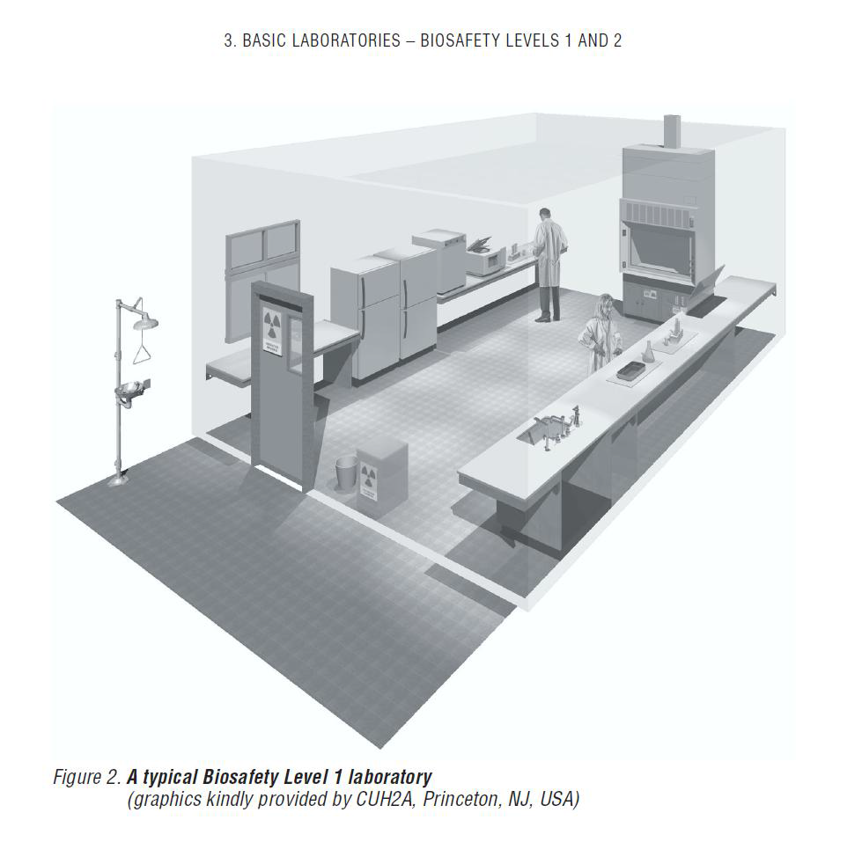
Ομάδα κινδύνου 1 & 2

Slide 15
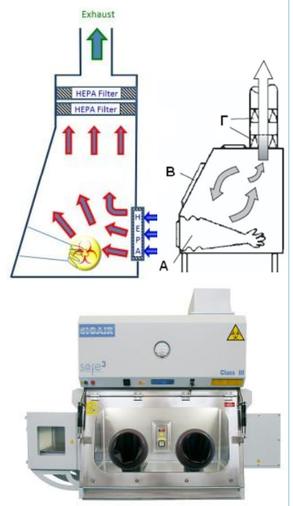
Θάλαμος βιοασφαλείας τάξης ΙΙΙ (BSC III)
Θάλαμοι «glove box» - ερμητικά κλειστοί
Ο χειριστής επεξεργάζεται το βιολογικό υλικό αφού φορέσει τα ειδικά πλαστικά γάντια τα οποία αποτελούν µέρος του θαλάμου.
Ο αέρας εισέρχεται στον θάλαμο µέσω ενός φίλτρου HEPA και εξέρχεται µέσω διπλού φίλτρου HEPA δημιουργώντας στο εσωτερικό αρνητική πίεση.
Χειρισμός µικροοργανισµών υψηλής επικινδυνότητας (οµάδα 4) - απόλυτη προστασία στον χειριστή.
Σημαντική η γνώση των βασικών αρχών λειτουργίας του θαλάμου ασφαλείας και των ορθών πρακτικών εργασίας που πρέπει να εφαρμοστούν κατά τον χειρισµό των βιολογικών δειγμάτων στο εσωτερικό του.

Slide 16
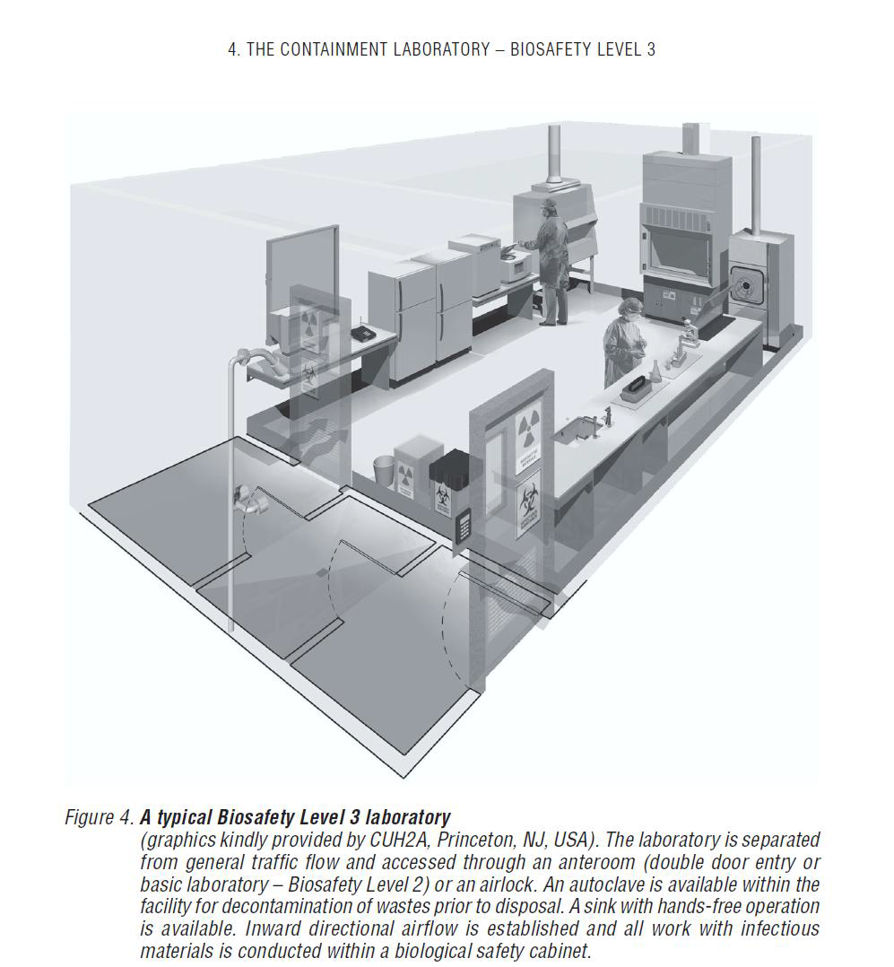
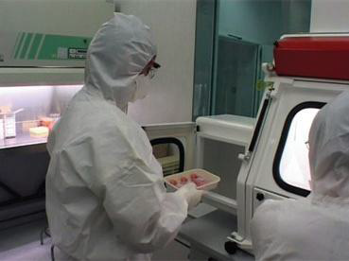
Ομάδα κινδύνου 3

Slide 17
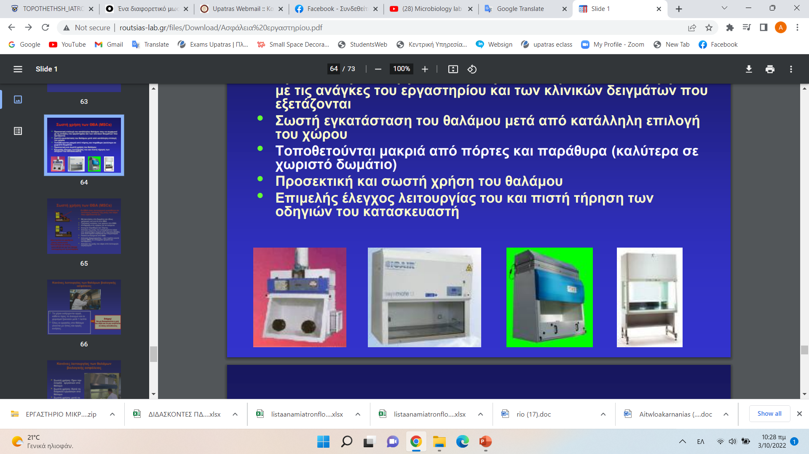
Σωστή χρήση των ΘΒΑ (MSCs)
Προσεκτική επιλογή του κατάλληλου θαλάμου που να συμφωνεί με τις ανάγκες του εργαστηρίου και των δειγμάτων που εξετάζονται
Σωστή εγκατάσταση του θαλάμου μετά από κατάλληλη επιλογή του χώρου
Τοποθετούνται μακριά από πόρτες και παράθυρα (καλύτερα σε χωριστό δωμάτιο )
Προσεκτική και σωστή χρήση του θαλάμου
Επιμελής έλεγχος λειτουργίας του και πιστή τήρηση των οδηγιών του κατασκευαστή

Slide 18
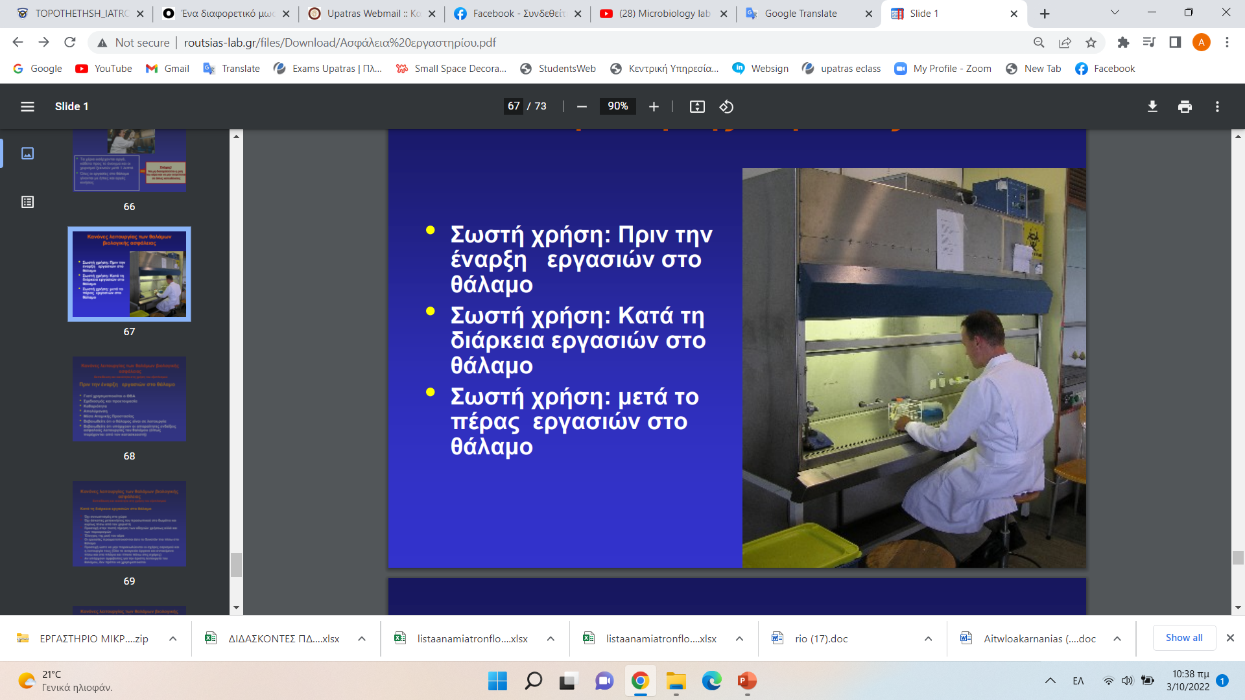
Κανόνες λειτουργίας των θαλάμων βιολογικής ασφάλειας
Σωστή χρήση: Πριν την έναρξη εργασιών στο θάλαμο
Σωστή χρήση: Κατά τη διάρκεια εργασιών στο θάλαμο
Σωστή χρήση: μετά το πέρας εργασιών στο θάλαμο

Slide 19
Συνήθεις πρακτικές (BioSafetyLevel-1)
συχνό πλύσιμο των χεριών
πόρτες που μπορεί να παραμένουν κλειστές κατά την εργασία
απαραίτητη χρήση των μέσων ατομικής προστασίας (ποδιές εργαστηρίου, γάντια λατέξ, γυαλιά για την προστασία των ματιών ή ασπίδες προσώπου)
απαγορεύεται το κάπνισμα, το φαγητό, το ποτό, η αποθήκευση των τροφίμων στο εργαστήριο

Slide 20
Συνήθεις πρακτικές (BioSafetyLevel-1)
απολύμανση των επιφανειών εργασίας μετά από κάθε χρήση και μετά τις όποιες διαρροές
απολύμανση των εργαστηριακών αποβλήτων
χρήση μηχανικών σιφωνίων μόνο (όχι πιπέτα στο στόμα)
προφυλάξεις για "αιχμηρά αντικείμενα", πχ χρήση ειδικών δοχείων για τη διάθεση των βελόνων και άλλων αιχμηρών αντικείμενων
ελαχιστοποίηση των ενεργειών που μπορούν να δημιουργήσουν αερολύματα (μικροσκοπικά σταγονίδια)

Slide 21

Πλύσιμο
Απολύμανση
Αποστείρωση
Α) Η αποστείρωση με θερμότητα
ξηρή θέρμανση 1. Πυράκτωση πχ. λύχνος Bunsen
2. Ξηρός κλίβανος
υγρή θέρμανση 1. Αυτόκαυστο
2. Παστερίωση
B) Η χημική αποστείρωση
Γ) Η αποστείρωση με διήθηση
Δ) Η αποστείρωση με ακτινοβολίες

Slide 22
Σημαντικά
Αλκοόλες (Αιθυλική αλκοόλη 70%, Ισοπροπυλική αλκοόλη)
Αλογόνα (Χλωρίνη και παράγωγα χλωρίνης, Ιώδιο)
Αλδεύδες (Φορμαλδεύδη, Γλουταραλδεύδη )
Βοηθητικά
Υπεροξείδια (Υπεροξείδιο του υδρογόνου)
Παράγωγα του τεταρτοταγούς αμμωνίου.
Φαινόλες
Απολύμανση : Με τον όρο απολύμανση ορίζουμε την πλήρη καταστροφή μόνο των επικίνδυνων παθογόνων μικροοργανισμών.
Αποστείρωση : Με τον όρο αποστείρωση ενός αντικειμένου εννοούμε την πλήρη καταστροφή όλων των μορφών ζωής συμπεριλαμβανομένων και των σπορίων των βακτηρίων και των μυκήτων.

Slide 23
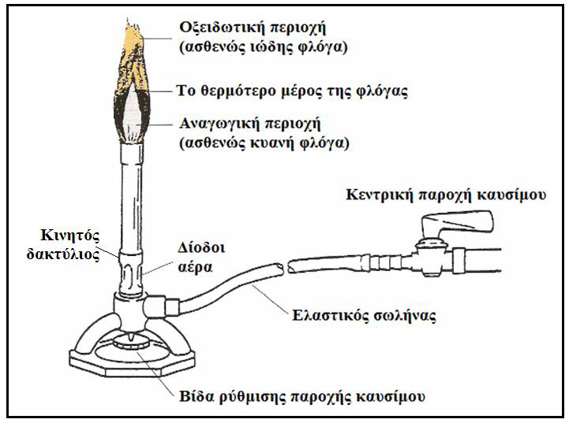
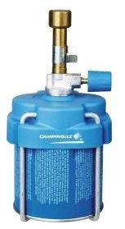
Αποστείρωση με ξηρή θερμότητα
Ο εργαστηριακός λύχνος Bunsen
Η περιφέρεια του εξωτερικού κώνου, όπου η καύση είναι πλήρης και το οξυγόνο πλεονάζει, χαρακτηρίζεται ως οξειδωτική φλόγα.
Αντίθετα, ο εσωτερικός κώνος, στον οποίον η καύση είναι ατελής και πλεονάζει το άκαυστο φυσικό αέριο, χαρακτηρίζεται ως αναγωγική φλόγα.
Η θερμότερη περιοχή της φλόγας βρίσκεται στην κορυφή του εσωτερικού κώνου (μπλε φλόγα).

Slide 24
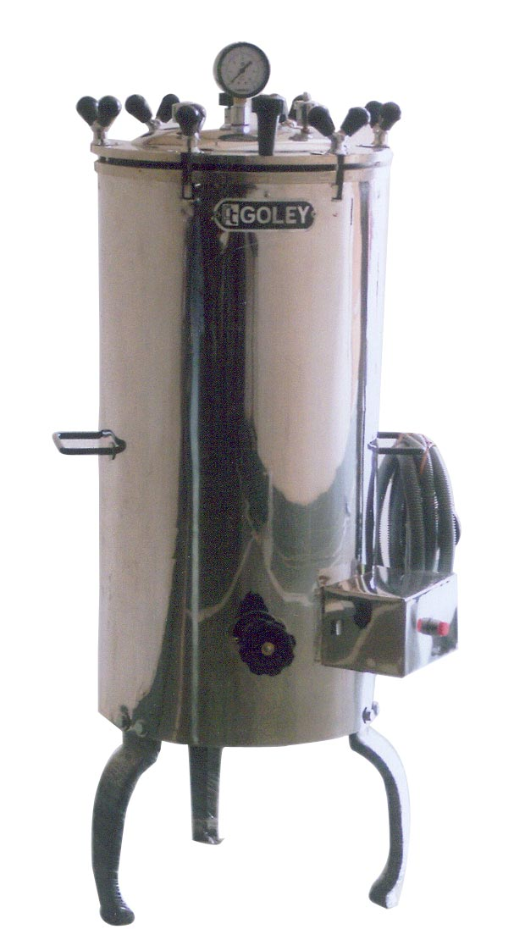
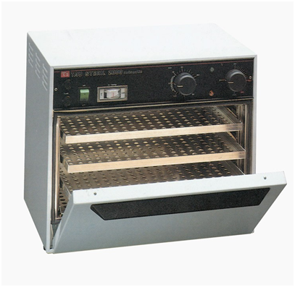
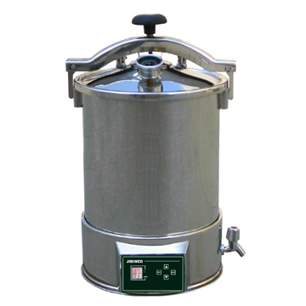
ΕΞΟΠΛΙΣΜΟΣ ΕΡΓΑΣΤΗΡΙΟΥ
Α. Συσκευές αποστείρωσης
Εικόνα 2. Κλίβανος αποστείρωσης ξηρής θερμότητας.
Εικόνα 1. Αυτόκαυστο

Slide 25
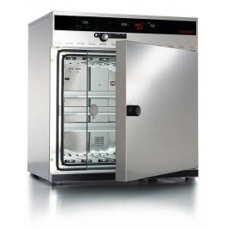
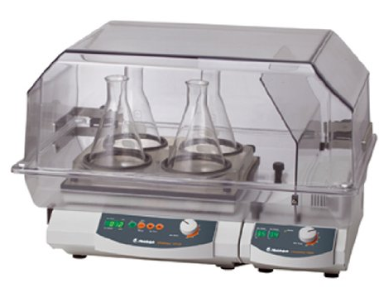
ΕΞΟΠΛΙΣΜΟΣ ΕΡΓΑΣΤΗΡΙΟΥ
Β. Συσκευές επώασης
Εικόνα 3. Επωαστήρας ανάδευσης με σταθερή θερμοκρασία μέσω αέρα ( shaking incubator)
Εικόνα 4. Θάλαμος επώασης σταθερής θερμοκρασίας (incubator) για καλλιέργειες πάνω σε στερεά μέσα.

Slide 26
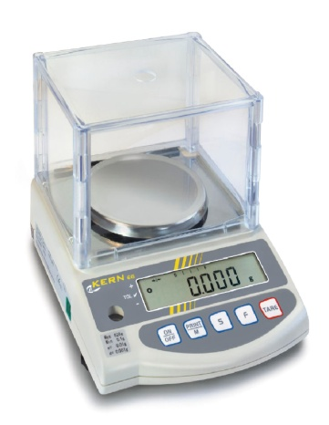
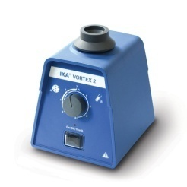
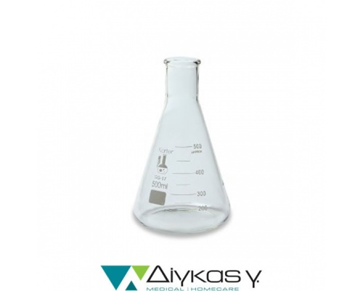
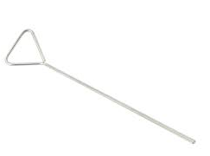
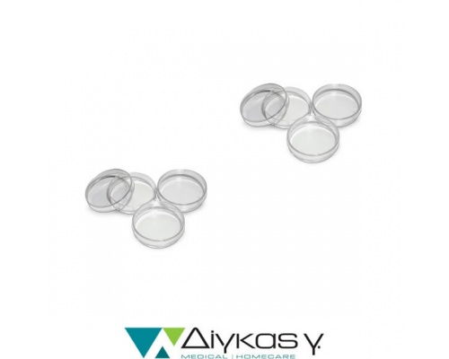
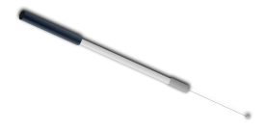
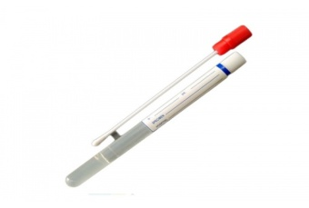
Γ. Άλλες συσκευές – όργανα
Εικόνα 6. Αναδευτήρας σωληναρίων (Vortex mixer )
Εικόνα 5. Ζυγός ακριβείας
Δ. Σκεύη και αναλώσιμα εργαστηρίου μικροβιολογίας
Γυάλινες κωνικές φιάλες
Βαμβακοφόρος στυλεός
Μικροβιολογικός κρίκος
Γυάλινη ράβδος για επίστρωση
Τρυβλία

